Slide 1
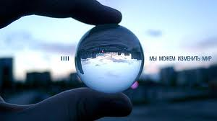
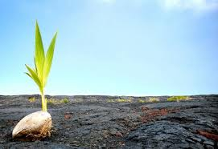
Смысл жизни
Преподаватель: Базылева Л.В.

Slide 2
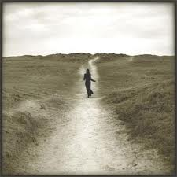

Смысл жизни, смысл бытия — философская и духовная проблема, имеющая отношение к определению конечной цели существования, предназначения человечества, человека как биологического вида, одно из основных мировоззренческих понятий, имеющее огромное значение для становления духовно-нравственного облика личности.

Slide 3
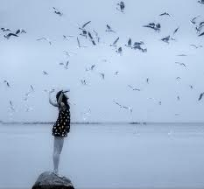
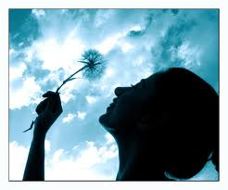
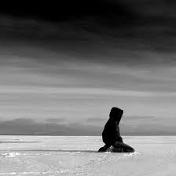
Вопрос о смысле жизни также может пониматься как субъективная оценка прожитой жизни и соответствия достигнутых результатов первоначальным намерениям, как понимание человеком содержания и направленности своей жизни, своего места в мире, как проблема воздействия человека на окружающую действительность и постановки человеком целей, выходящих за рамки его жизни.

Slide 4
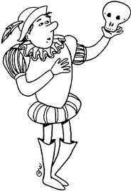
В этом случае подразумевается необходимость найти ответ на вопросы:
«В чём состоят жизненные ценности?»,
«Что является целью (чьей-то) жизни?» (либо наиболее общей целью жизни человека как такового, человека вообще),
«Зачем (для чего) мне жить?».

Slide 5
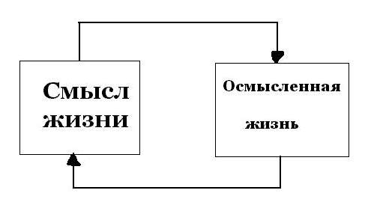
Вопрос о смысле жизни — одна из традиционных проблем философии, теологии и художественной литературы, где она рассматривается преимущественно с точки зрения определения, в чём состоит наиболее достойный человека смысл жизни

Slide 6
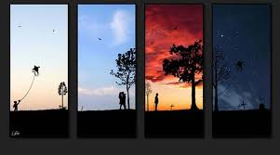
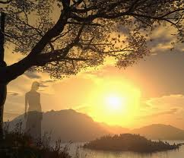
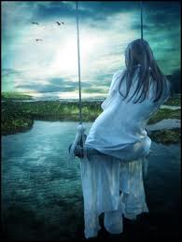
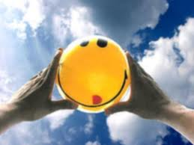
Представления о смысле жизни складываются в процессе деятельности людей и зависят от их социального положения, содержания решаемых проблем, образа жизни, миропонимания, конкретной исторической ситуации. В благоприятных условиях человек может видеть смысл своей жизни в достижении счастья и благополучия; во враждебной среде существования, жизнь может утратить для него свою ценность и смысл.

Slide 7
Философское видение проблемы
Понятие смысла жизни наличествует в любой развитой мировоззренческой системе, оправдывая и истолковывая свойственные этой системе моральные нормы и ценности, демонстрируя цели, оправдывающие предписываемую ими деятельность.
Социальное положение индивидов, групп, классов, их потребности и интересы, стремления и ожидания, принципы и нормы поведения определяют содержание массовых представлений о смысле жизни, которые при каждом общественном строе имеют специфический характер, хотя и обнаруживают известные моменты повторяемости.

Slide 8
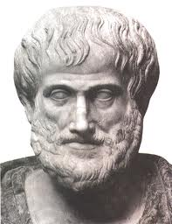
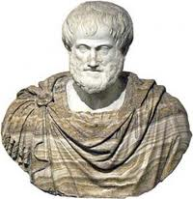
Древняя Греция и Рим
Древнегреческий философ и учёный-энциклопедист Аристотель полагал, что целью всех человеческих поступков является счастье, которое состоит в осуществлении сущности человека. Для человека, сущность которого — душа, счастье состоит в мышлении и познании. Духовная работа, таким образом, имеет преимущество над физической. Научная деятельность и занятия искусством — это дианоэтические добродетели, которые достигаются через подчинение страстей разуму

Slide 9
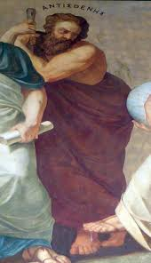
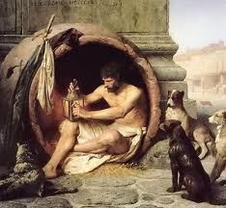
Киники (Антисфен, Диоген Синопский) — представители одной из сократических школ греческой философии — считали конечной целью устремлений человека добродетель (счастье). По их учению, добродетель состоит в умении довольствоваться малым и избегать зла. Это умение делает человека независимым. Человек должен стать независимым от внешнего мира, который непостоянен и неподвластен ему, и стремиться к внутреннему покою. В то же время, независимость человека, к которой призывали киники, означала крайний индивидуализм, отрицание культуры, искусства, семьи, государства, имущества, науки и общественных установлений
Диоген Синопский
Антисфен

Slide 10
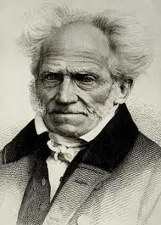
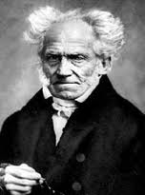
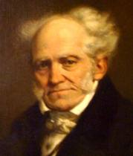
Иррационализм
Немецкий философ XIX века Артур Шопенгауэр определил жизнь человека как проявление некой мировой воли: людям кажется, что они поступают по собственному желанию, но на самом деле ими движет чужая воля. Будучи бессознательной, мировая воля абсолютно безразлична к своим творениям — людям, которые брошены ею на произвол случайно складывающихся обстоятельств. Согласно Шопенгауэру, жизнь — это ад, в котором глупец гонится за наслаждениями и приходит к разочарованию, а мудрец, наоборот, старается избегать бед через самоограничение — мудро живущий человек осознаёт неизбежность бедствий, а потому обуздывает свои страсти и ставит предел своим желаниям.

Slide 11
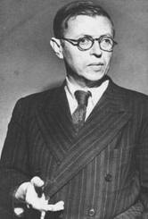
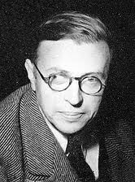
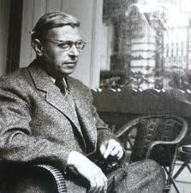
Экзистенциализм
Как сказал Жан-Поль Сартр, «существование приходит до сущности», «человек прежде всего существует, наталкивается на себя, чувствует себя в мире, а затем определяет себя. Нет никакой человеческой природы, поскольку нет никакого Бога, чтобы иметь её замысел» — следовательно, нет никакой предопределённой человеческой природы или первичной оценки кроме той, что человек привносит в мир; люди могут быть оценены или определены по их действиям и выборам — «жизнь до того, как мы её проживём, — ничто, но это от вас зависит придать ей смысл»

Slide 12
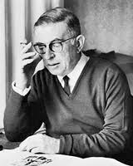
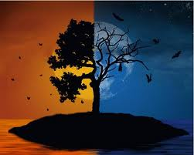
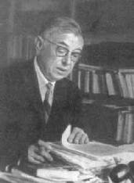
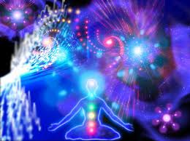
Говоря о смысле человеческой жизни и смерти, Сартр писал: «Если мы должны умереть, то наша жизнь не имеет смысла, ибо её проблемы остаются нерешёнными и остаётся неопределённым само значение проблем… Всё сущее рождено без причины, продолжается в слабости и умирает случайно… Абсурдно, что мы родились, абсурдно, что умрём»

Slide 13
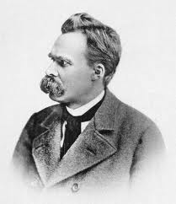
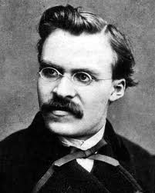
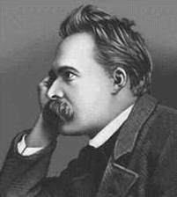
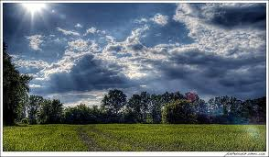
Нигилистские взгляды
Нигилизм отрицает требования знания и истины, и исследует смысл существования без познаваемой истины. В нём можно найти силу и причину для прославления в различных и уникальных областях человеческих отношений, которые он исследует. С нигилистической точки зрения, первоисточником моральных ценностей является индивид, а не культура или другое иное рациональное или объективное основание
Фридрих Ницше характеризовал нигилизм как опорожнение мира и особенно человеческого существования от смысла, цели, постижимой истины или существенной ценности.

Slide 14
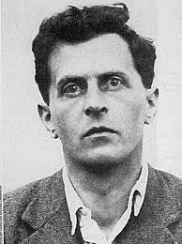
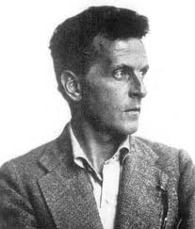
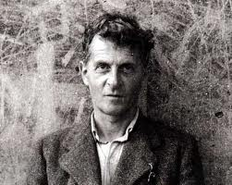
Позитивистские взгляды
Что касается смысла жизни, Людвиг Витгенштейн и другие логические позитивисты скажут: выраженный через язык, вопрос бессмысленен. Потому что «смысл X» это элементарное выражение, которое «в» жизни обозначает что-то относительно последствий X, или важности X, или что-то, что должно быть сообщено об X. и т. д.. Поэтому когда «жизнь» используется как «X» в выражении «смысл X», утверждение становится рекурсивным и следовательно бессмысленным.

Slide 15
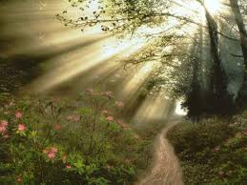
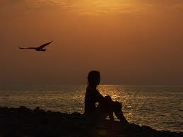
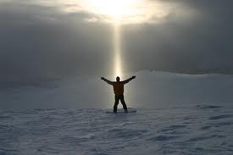
Другими словами, вещи в личной жизни могут иметь смысл (важность), но сама жизнь не имеет никакого смысла отличного от этих вещей. В этом контексте говорится, что чья-то персональная жизнь имеет смысл (важна для самой себя или других) в форме событий, случающихся на протяжении всей этой жизни, и результатов этой жизни в терминах достижений, наследства, семьи и т. д.. Но говорить, что сама жизнь имеет смысл — это неправильно употреблять язык, так как любое замечание о важности или значении уместно только «в» жизни (для тех кто живёт её), делает утверждение ошибочным. Язык может обеспечить осмысленный ответ только если он ссылается на области «внутри» области жизни. Но это невозможно когда вопрос выходит за границы области в которой язык существует, нарушая контекстные ограничения языка. Таким образом вопрос разрушается. И ответ на неправильный вопрос является неправильным или неадекватным ответом.

Slide 16
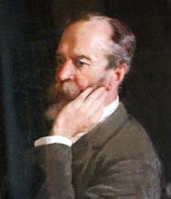
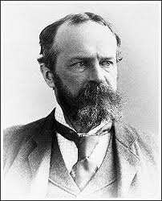
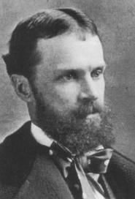
Прагматический подход
Философы прагматики полагают, что вместо поисков истины о жизни мы должны искать полезное понимание жизни.
Уильям Джеймс утверждал, что истина может быть создана, но не найдена. Таким образом, смысл жизни — это вера в цель жизни, которая не противоречит чьему-либо опыту содержательной жизни. Грубо говоря, это могло бы звучать как: «Смыслом жизни являются те цели, которые заставляют вас ценить её». Для прагматика смысл жизни, вашей жизни, может быть открыт только через опыт.

Slide 17
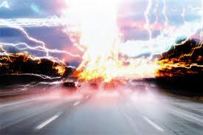
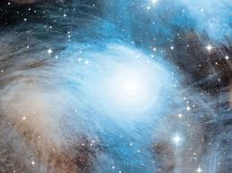
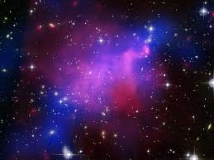
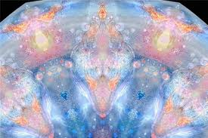
Точка зрения трансгуманизма
Трансгуманизм выдвигает гипотезу, что человек должен искать улучшения человеческой расы как целого. Но он идёт дальше гуманизма, подчёркивая, что человек также должен активно совершенствовать тело, используя технологии, для того чтобы преодолеть все биологические ограничения (смертность, физические недостатки и пр.). Первоначально это означало, что человек должен стать киборгом, но с появлением биоинженерии открываются другие варианты развития.
Таким образом, основная цель трансгуманизма — это развитие человека в так называемого «постчеловека», наследника человека разумного

Slide 18
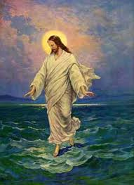
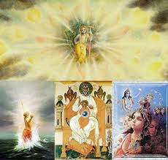
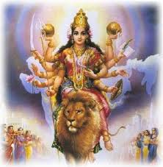
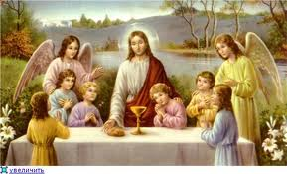
Религиозные подходы и теории
Большинство религий охватывают и выражают определённые понятия о смысле жизни, предлагая субъективно достоверные причины для объяснения того, почему существуем мы и все другие организмы. Возможно, фундаментальное определение религиозной веры — это убеждение в том, что жизнь служит Высшей, Божественной цели

Slide 19
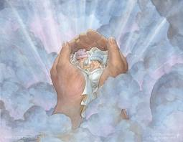
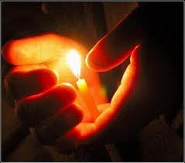
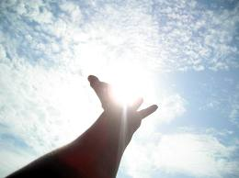
Часто предполагается, что религия — это ответ на человеческую потребность перестать ощущать состояние растерянности или страх смерти (и сопутствующее желание не умирать). Определяя мир за пределами жизни (духовный мир), эти потребности «удовлетворяются», обеспечивая смысл, цель и надежду для наших (в противном случае бессмысленных, бесцельных и конечных) жизней.

Slide 20



Смысл жизни с точки зрения христианства
Смысл жизни — в спасении души. Онтологически самостоятельным бытием является только Бог, все «тварное» существует и осмысляется только в непрерывной связи с Творцом. Однако не всё в этом мире имеет смысл — есть бессмысленные, иррациональные поступки
Такие поступки называются грехами. Грех — это не только зло, а ещё и бессмыслица. Самооправдание греха — это самообман, лесть себе и в то же время попытка укрыться в свой «виртуальный мир» от реальности.

Slide 21



Смысл жизни с точки зрения православного христианства
Смысл жизни — это сам Иисус Христос: «Иисус сказал ему: «Я есть путь и истина и жизнь» (Ин 14:6).
В православии особенный акцент ставится на бессмертии тела, а не только души. Именно поэтому православные хоронят, а не сжигают умерших, почитают мощи, не гнушаются касаться и даже целовать покойного.
Обряды, посты, милосердие, молитвы и даже церковные таинства с точки зрения православия являются лишь средствами, а не самоцелью. «Истинная цель жизни христианской состоит в стяжании Духа Святого Божьего». (Преподобный Серафим Саровский).

Slide 22
Хайам О.
Жизнь пронесется, как одно мгновенье,
Ее цени, в ней черпай наслажденье.
Как проведешь ее - так и пройдет,
Не забывай: она - твое творенье

